Slide 1
Вишиваний одяг – український етнічний оберіг
та вияв патріотизму
Майстер виробничого навчання
Узенюк Оксана Петрівна

Slide 2
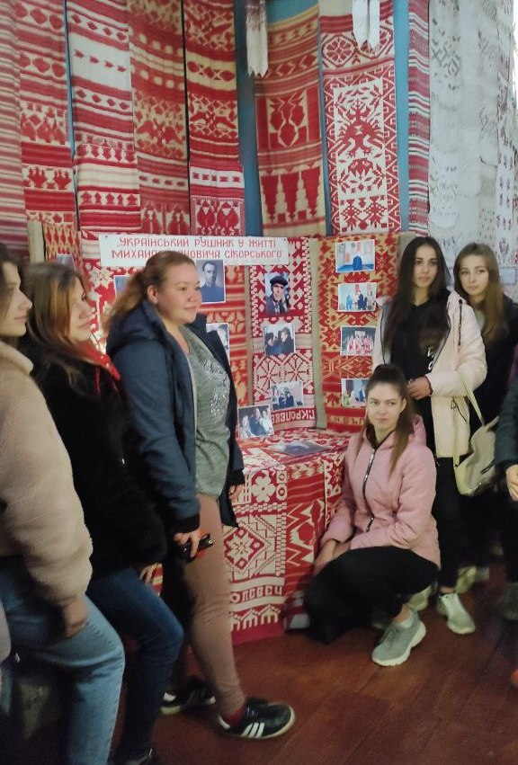
В умовах українських реалій, коли Україна ціною життя українських військових, добровольців, волонтерів відстоює свободу і територіальну цілісність, пріоритетного значення набуває національно-патріотичне виховання молоді.
З погляду сучасності таке виховання включає розвиток любові до Батьківщини, національної самосвідомості й гідності; дбайливе ставлення до рідної мови, до культури та традицій українського народу; шанобливе ставлення до державних та народних символів.
Патріотизм сьогодні – це не мода, а виклик сучасності, біль душі кожного свідомого українця Патріотизм – це частина нашого духу, одне з найсильніших відчуттів, які існують у природі. Саме воно в умовах важкого перехідного періоду має сприяти розвитку нашої держави.

Slide 3
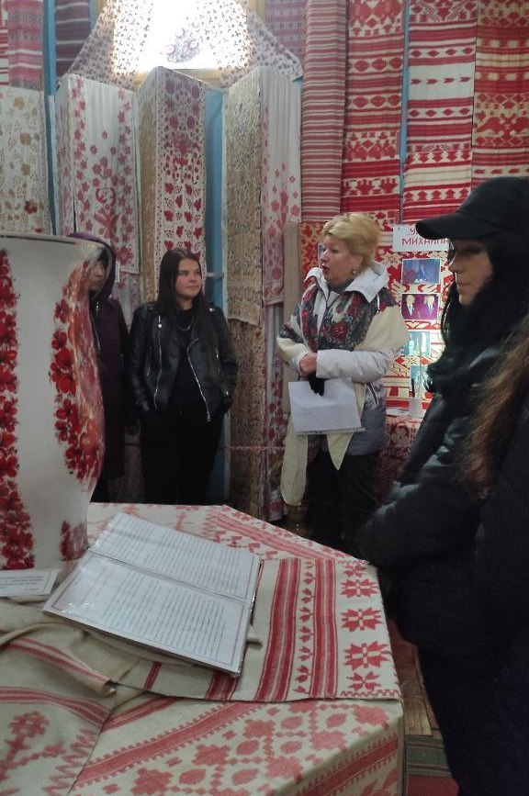
Заклад освіти має особливу відповідальність за завтрашній день вільної незалежної України. Саме тому пріоритетним у виховній системі кожного закладу є національно-патріотичне виховання підростаючого покоління.
Тож на своїх уроках з виробничого навчання та технології вишивки, я звертаю велику увагу формуванню в здобувачів освіти любові до вивчення культури, звичаїв рідного народу шляхом вивчення характерних особливостей крою та розміщення узорів в народному одязі та в предметах побуту.
Вишиванка для нашого народу, завжди була не лише одягом, а й уособлення традицій та виявом патріотизму.

Slide 4
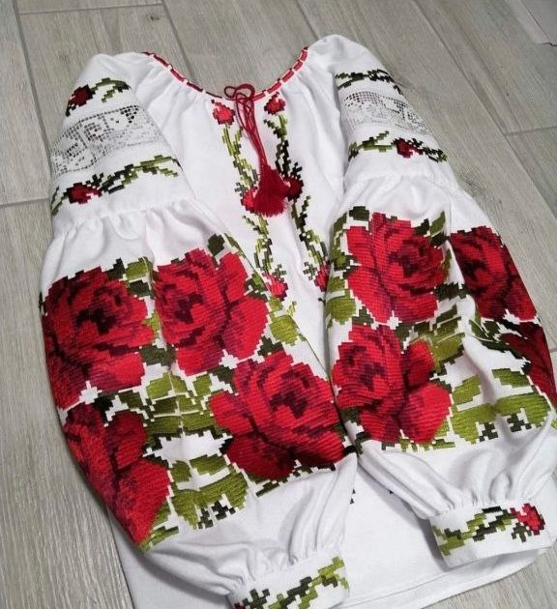
Це вбрання – безсумнівно гордість України. Звичайно, одяг прикрашали вишивкою, яка перш за все була таємничою мовою знаків із багатою кольоровою гамою. Все це ми намагаємося відтворити на уроках образотворчого мистецтва. Весь символізм закладений у орнаментах, які, щоправда, відрізнялись у різних частинах країни, але несли єдину думку нашої культури. Історичні моменти, звичаї пращурів – усе це вміщено в українській вишивці.
З історії дізнаємось, що вишиванка – є генетичним кодом української нації, який об’єднує нас. Це символ приналежності роду, який також є оберегом кожного українця та символізує любов, сім’ю, вірність, батьківщину, благополуччя та процвітання.

Slide 5
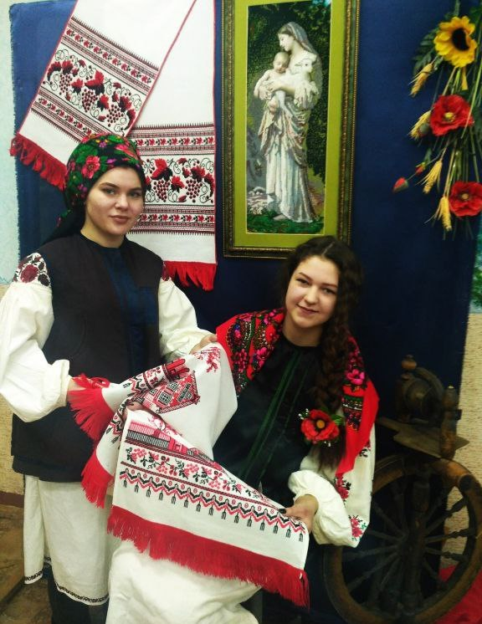
Вишита дружиною чи матір’ю – вважалась міцним оберегом від нещасть. Адже у неї вишивальниця кожним стібком вносила свою любов, підтримку та тепло душі. Без цього вбрання ніколи не відправлялись у далеку дорогу, без нього і без вишитого рушника, який вишивали на щастя – на долю, не відбувалось жодне весілля.
Кожен візерунок на одязі несе своє значення та сенс, але будь-який одяг з ним є сильним оберегом від всіляких бід, особливо якщо вишитий люблячою людиною. Усе це я намагаюсь донести на своїх уроках «Історія української вишивки».
Національний одяг доречний будь-де і будь-коли. Його все частіше обирають як весільне вбрання, одягають під час державних свят, на святкування дня народження, ювілею та, навіть, у буденні дні.

Slide 6
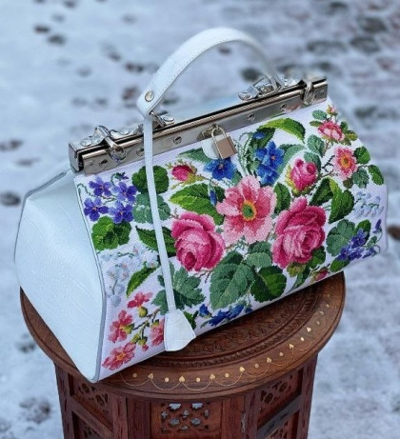
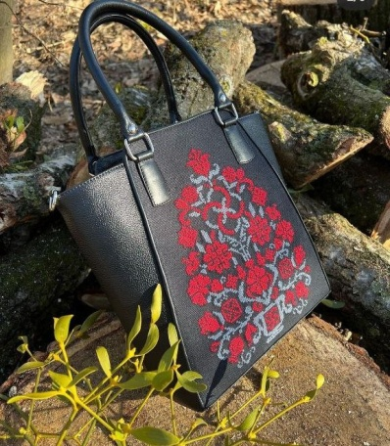
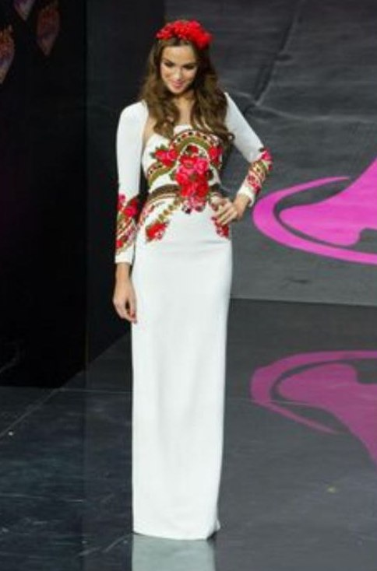
На уроці «Нові тенденції в моді» ми детально розглядаємо і обговорюємо, як з легкістю комбінувати вишиті речі з іншими речима гардеробу, де вони будуть однаково добре виглядати як із джинсами, так і з класичними діловими костюмами.
Вишивка на одязі виглядає дуже ніжно та символічно, а також дозволяє створювати справді унікальні речі.
У важкі політичні часи попит на вишиване вбрання зріс – адже ним можна виразити єдину думку українців та підтримати героїв країни.
Попри трагічні події, що відбуваються в Україні, для української культури та креативної сфери зараз прекрасні часи, щоб показати, хто ми та чого варті. Наші художники та майстри, які роблять цікаві речі й завжди їх робили, зараз отримують увагу всього світу, на яку, безперечно, заслуговують. Українські галереї зараз багато подорожують світом, модні дизайнери отримують запрошення на виставки у сфері моди.

Slide 7
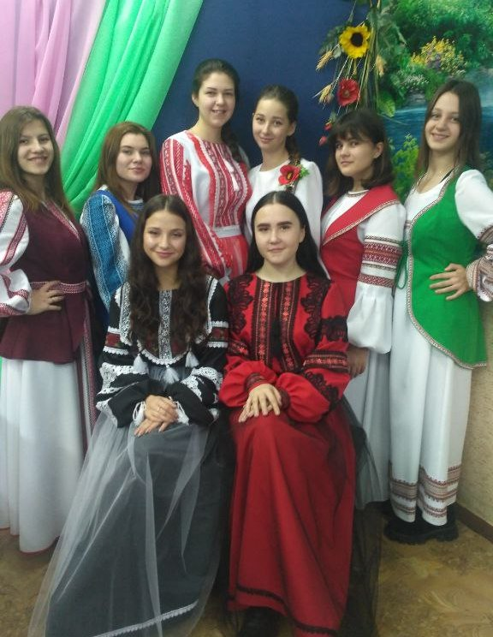
Зараз дуже хороший шанс познайомити світ з українським крутим продуктом, культурою, спадщиною, традиціями, і це стосується не тільки моди, а й усієї креативної індустрії.
Модна індустрія стала одним із фронтів боротьби з російською агресією. Одяг став можливістю доносити світовій спільноті меседжі про Україну як про країну талановитих людей.
Для нас важливо працювати, не зупиняючись, і репрезентувати українську культуру. Навчати молоде покоління, готувати кваліфікованого робітника.
Адже ми знаєм, що засвоєння патріотичних цінностей і норм є тривалим процесом. Вони не закладені у генах, не є природною якістю, а формуються цілеспрямовано, системно, і з використанням певних принципів та методів діяльності з молодим поколінням.

Slide 8
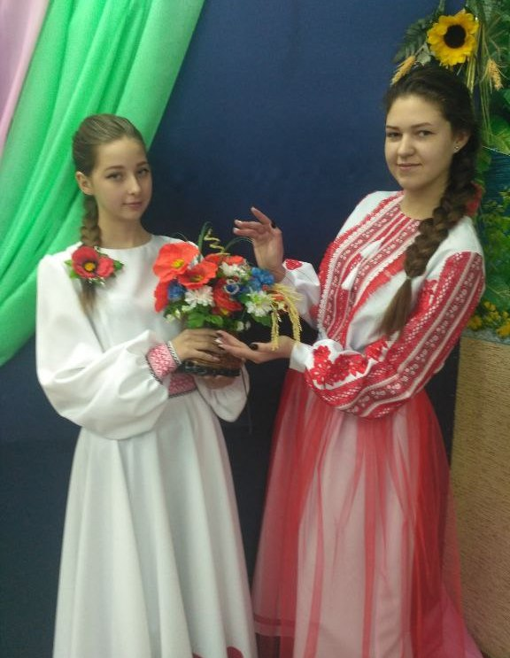
Хочу завершити свій виступ такими словами:
«Народ, який думає на один рік – вирощує хліб;
Народ, який думає на десять років – вирощує сади;
Народ, який думає на сто років – вирощує молоде покоління».
Успіхів нам з вами та мирного неба!
Дякую за увагу!

